Slide 1

EVIM English Validation & Internship Management
Corso di Laurea Magistrale
in informatica
Gruppo C_7
Gestione dei progetti software
Prof.ssa F. Ferrucci
a.a. 2019/2020
Attilio Della Greca
Edoardo Carpentiero

Slide 2



Scope del Sistema (1)
L’obiettivo del modulo sviluppato è l’automatizzazione e la digitalizzazione di tutte le pratiche necessarie per lo svolgimento del Tirocinio formativo e il riconoscimento di attività lavorativa

Slide 3
Scope del Sistema (2)
31 requisiti funzionali individuati organizzati in 7 moduli gestionali
27 requisiti implementati
4 requisiti non implementati
Notes:
Sono stati individuati 31 requisiti funzionali
Di cui 27 requisiti implementati aventi priorità alta/media
4 requisiti di bassa/media priorità non sono stati implementati per mancanza di tempo

Slide 4



Criteri di accettazione del prodotto
BRANCH COVERAGE
75.9%
Notes:
I criteri di accettazione stabiliti sono stati soddisfatti raggiungendo un branch del 75,9%, una buona manutenibilità del sistema e un codice conforme alle regole di check style

Slide 5
Standard e Metriche
ISO/IEC 9126
Attributi | Peso
Suitability | 4
Accuracy | 5
Security | 4
Fault tolerance | 5
Understandability | 5
Learnability | 5
Operability | 4
Changeability | 5
Time behaviour | 4
Software Quality
Functionality
Reliability
Suitability
Accuracy
Interoperability
Security
Functionality compliance
Maturity
Fault tolerance
Recoverability
Reliability compliance
Usability
Understandability
Learnability
Operability
Attractiveness
Usability compliance
Efficiency
Time behaviour
Resource utilization
Efficiency compliance
Maintainability
Analysability
Changeability
Stability
Testability
Maintainability compliance
Portability
Adaptability
Installability
Co-existence
Replaceability
Portability compliance
Notes:
lo standard utilizzato per valutare la qualità del software è ISO/iec 9126
questo standard ci fornisce le caratteristiche di qualità e i relativi attributi da misurare
Ad ogni attributo è stato associato un peso
Nella seguente tabella sono riportati gli attributi che hanno avuto un rilevanza maggiore rispetto agli altri

Slide 6
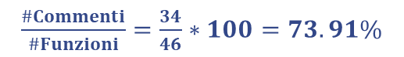
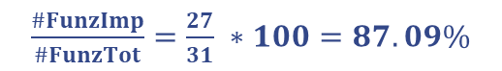
Metriche (1)
Suitability
Changeability
$\frac{\#FunzImp}{\#FunzTot}$ $=\frac{27}{31} ∗100=87.09\%$
$\frac{\#Commenti}{\#Funzioni}$ $=\frac{34}{46}∗100=73.91\%$
Time behaviour: < 87ms
Misurato sull’esecuzione di una funzionalità ritenuta più onerosa in termini di risorse

Slide 7
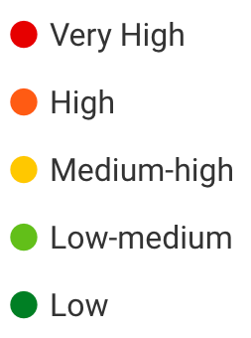
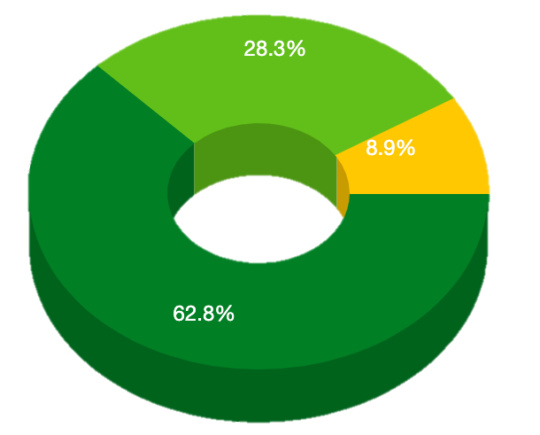
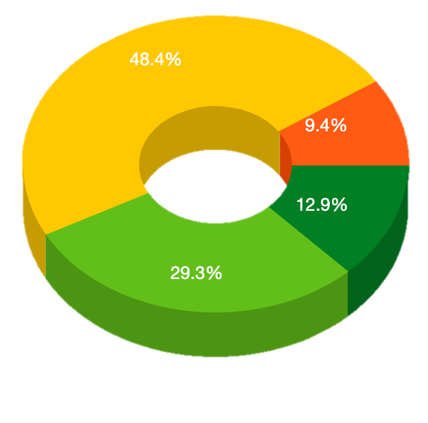
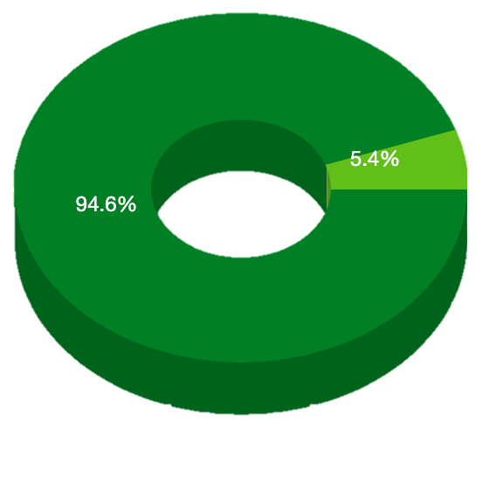
Metriche (2)
% Coupling
% Complexity
% Lack Coesion
Notes:
Oltre alla changebility, per dimostrare che il sistema sviluppato ha un livello di manutenibilità soddisfacente, sono state ricavate le percentuali di coesione accoppaiamento e complessita

Slide 8
#LOC
Metriche (3)
#CLOC
15632
1511
#METODI
#CLASSI
132
70

Slide 9







Verifica e Validazione
Pianificazione
Definizione
Revisione da parte dei TM
Revisione da parte dei Responsabili del documento
Revisione da parte dei PM
Approvazione
Notes:
Tutti i documenti prodotti dal team, prima di essere rilasciati, sono stati sottoposti ad una fase di verifica e validazione:
Una volta che sono stati pianificati task da svolgere, I TM definiscono I work product assegnati
ogni TM si occupa della revision del proprio elebaorato
La revisione interna è stata effettuata da parte dei responsabile del documento, ai quali è stata rilascita la checklist da compilare
Quest’ultima, insieme al documento, sono stati sottomessi a noi PM per consentirci un ultima revisione e l’eventuale approvazione

Slide 10



Controllo della qualità
CONVENZIONI | TEMPLATE | CHECKSTYLE | CHECKLIST
Requisiti funzionali e non funzionali | Stile Tabella | Google checkstyle | RAD
Scenari | Piè di pagina |  | SDD
Use Case | Caratteri e font |  | ODD
Use case Diagram | Intestazione
Sequence Diagram | Frontespizio
Diagram Statechart | Revision History
Diagram mockups | Stile Tabella
92%
97%
96%
Notes:
Per quanto riguarda il controllo della qualità dei deliverables dei TM, nella seguente tabella sono stati riporti gli Strumenti utilizzati per garantire un livello di qualità accettabile dei deliverables da parte dei Team Member
Le convenzioni riguardo ai modelli sviluppati, i template, le regole di checkstyle seguite e le checklist, le quali hanno raggiunto una percentuale di qualità che si aggira intorno al 95%

Slide 11


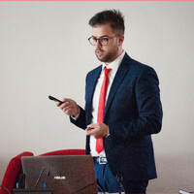
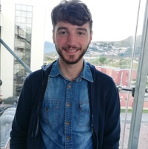
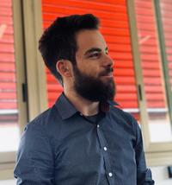

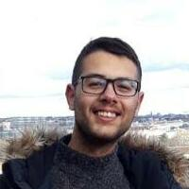
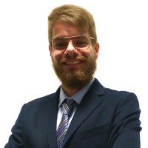
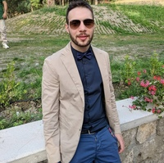
Communication Management
Top Manager / Cliente
Project Manager
Project Manager
Team Members
Notes:
Per quanto riguarda l’organizzazione del progetto, essa si basa su un modello Controllato Decentralizzato.
Il Top Manager: ha il compito di supervisionare lo stato di avanzamento del progetto e il lavoro svolto dai PM
Il Project Manager: è responsabile della pianificazione dei task, della comunicazione con membri del team, dell’interfacciamento con il cliente. Inoltre, dovrà’organizzare, pianificare, monitore il progetto e aggiornare il Top Manager sullo stato di avanzamento del progetto stesso.
I Team Member: hanno il compito e la responsabilità di eseguire i task assegnati dal Project Manager secondo le scadenze e le modalità concordate.

Slide 12






Communication Tools
Asynchronous Communications
Synchronous Communications
Notes:
Gmail per le comunicazioni formali utilizzato principalmente per i meeting
Slack per le comunicazioni rapide e formali, infatti sono stati creati canali per ottimizzare le comunicazioni
Telegram per le comunicazioni informali

Slide 13




Meeting
13 meeting ufficiali
Primary Facilitator
Timekeeper
Minute Taker
Notes:
Ogni team member ha rivesito questi tre ruoli
Il Facilitatore è colui che dirige la riunione e si deve assicurare che tutti i punti pianificati nell’agenda vengano discussi
Time keeper si assicurava che I tempi stabiliti nell’agenda venissero rispettati
Minute taker: Responsabile per la registrazione della riunione. Identificando gli action item e le issue, ha il compito di redigere la minuta

Slide 14

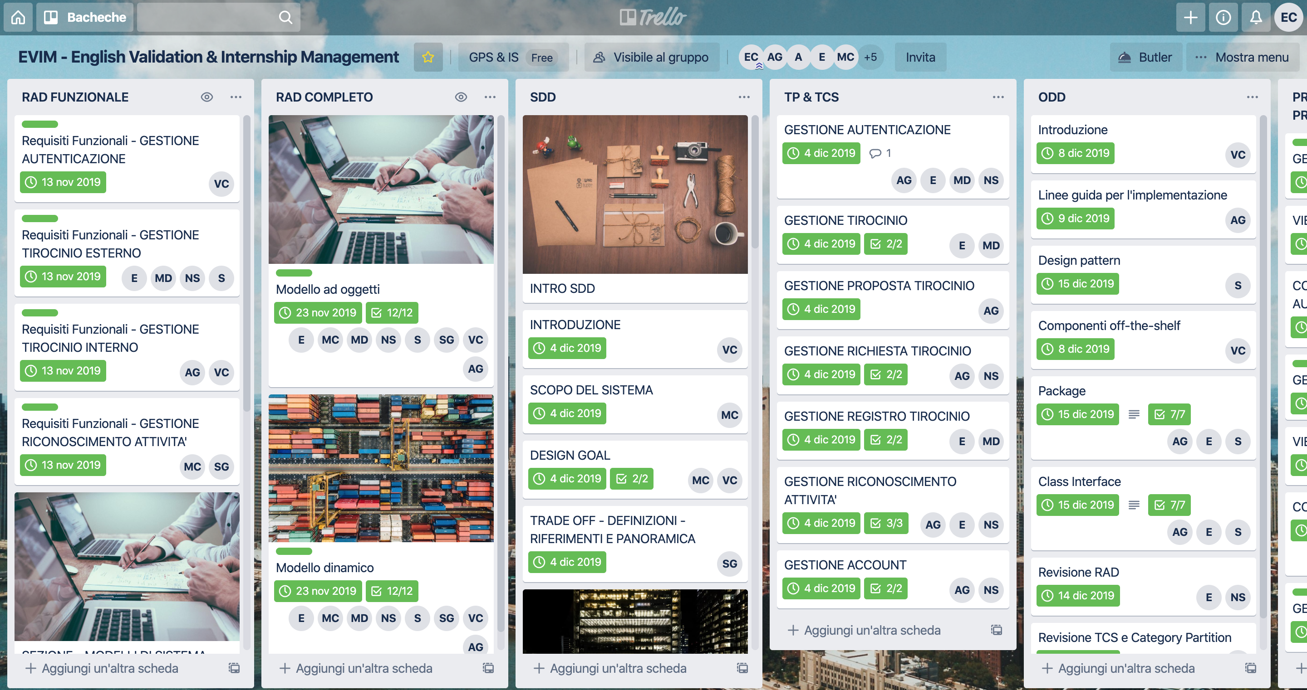
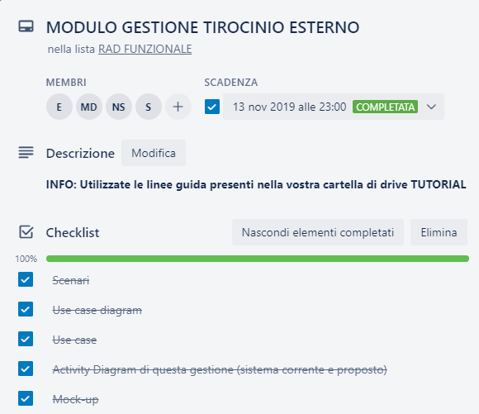
Task Organization
Notes:
Ogni task assegnato durante i meeting è stato postato sull’apposito spazio dedicato su Trello.
Questo strumento è risultato fondamentale per l’organizzazione dei team member e per il monitoraggio dell’andamento dei task senza essere troppo invasivi

Slide 15




Status Report
Notes:
Per informare il top manager sull’andamento del progetto, sono stati esposti e sottomessi gli status report, status riportando le criticità riscontrate, i costi del progetto
le attività pianificate le milestone e il relativo

Slide 16
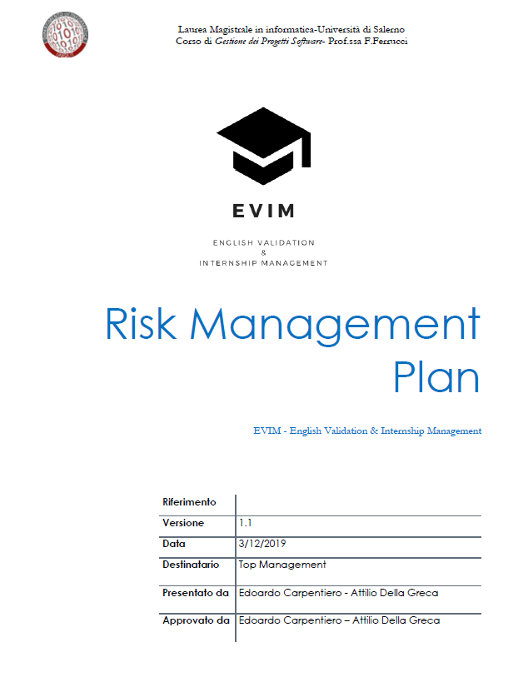
Risk Management
Categoria
Probabilità
Impatto
Molto Bassa
0% - 19%
Bassa
20% – 39%
Media
40% – 59%
Alta
60% – 79%
Molto Alta
80% – 100%
1
Problemi relativi al personale
Trascurabile
2
Problemi relativi alla tecnologia
Tollerabile
3
Problemi relativi al budget e/o al Mercato
Serio
4
Problemi organizzativi
Catastrofico
Notes:
Al fine di individuare i possibili rischi legati alla realizzazione del progetto sono state effettuate attività di braistorming.
I rischi individuati rientrano nelle seguenti categorie
E ad ognuno di questi è stata associata la probabilità che si verifichino e il tipo di impatto.

Slide 17
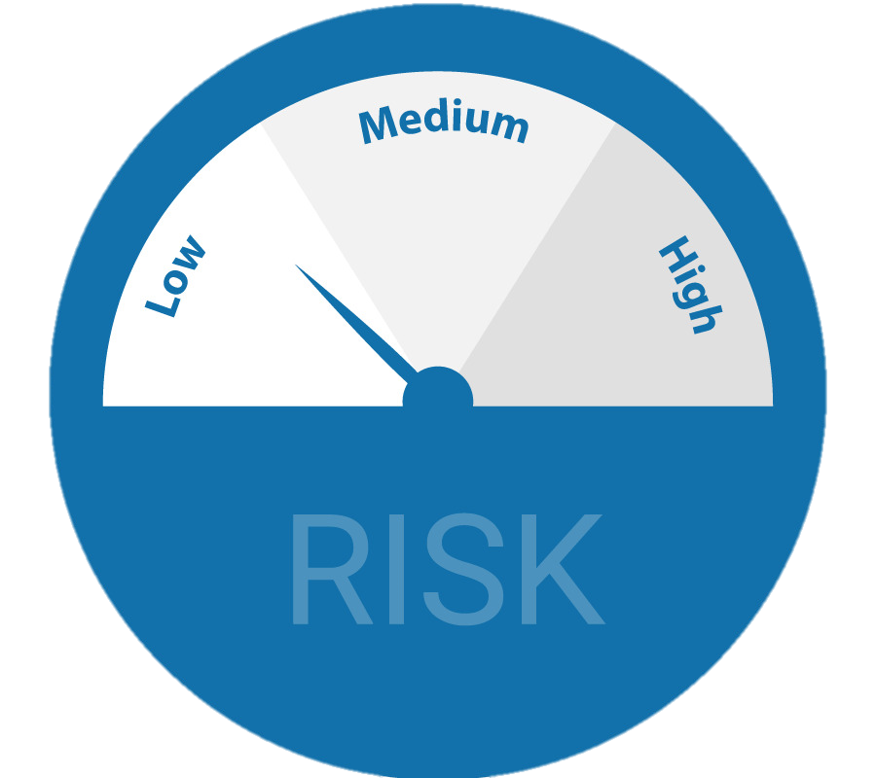
Rischi Individuati
TOP TEN
ID | RANK | RISCHIO | CATEGORIA | PROBABILITÀ | IMPATTO
R_01 | 1 | Mancata comprensione dello scope | Processo | MEDIA | SERIO
R_03 | 2 | Poca attenzione nella stesura del documento | Processo | MEDIA | SERIO
R_02 | 3 | Mancata comprensione della teoria in funzione della quale devono essere realizzati i documenti. | Persone | MEDIA | SERIO
R_14 | 4 | Difficoltà nella reperibilità. | Persone | ALTA | SERIO
R_17 | 5 | Il team non segue l’approccio definito dal test plan | Persone | BASSA | SERIO
R_06 | 6 | Mancata comprensione del flusso di esecuzione del sistema. | Processo | MEDIA | SERIO
R_07 | 7 | Mancanza di conoscenza degli strumenti di testing. | Tecnologie | BASSA | SERIO
R_20 | 8 | Le attività di testing proseguono oltre i tempi previsti | Processo | MEDIA | SERIO
R_09 | 9 | Tecnologie scelte non adeguate allo sviluppo del software. | Tecnologie | BASSA | SERIO
R_12 | 10 | Assenza dei membri del team. | Persone | MEDIA | SERIO
Notes:
Questa tabella rappresenta la top ten dei rischi

Slide 18
Risk Strategy
R_01 Mancata comprensione dello scope
Strategia di Minimizzazione | Piano di Contingenza
Incontri mirati per presentare in modo dettagliato i requisiti e le caratteristiche principali del sistema. | Incontri aggiuntivi per chiarire i requisiti non pienamente compresi, incontri che potrebbero coinvolgere anche lo sponsor.
R_02 Mancata comprensione della teoria in funzione della quale devono essere realizzati i documenti.
Strategia di Minimizzazione | Piano di Contingenza
Non anticipare la realizzazione dei documenti in modo da fornire il tempo ai membri del team di studiare gli argomenti in funzione dei quali produrre i documenti. | Tutorato per approfondire gli argomenti non compresi o poco approfonditi. Fornire linee guida riguardo agli argomenti.

Slide 19

MILESTONES
RAD DRAFT
RAD COMPLETO
ODD & ITC
CODE & TESTING
15/11/2019
6/12/2019
16/12/2019
22/12/2019
15/01/2020
24/11/2019
SDD & TCS
1ª FUNCTIONALITY
Notes:
Le milestone del progetto sono state le seguenti

Slide 20
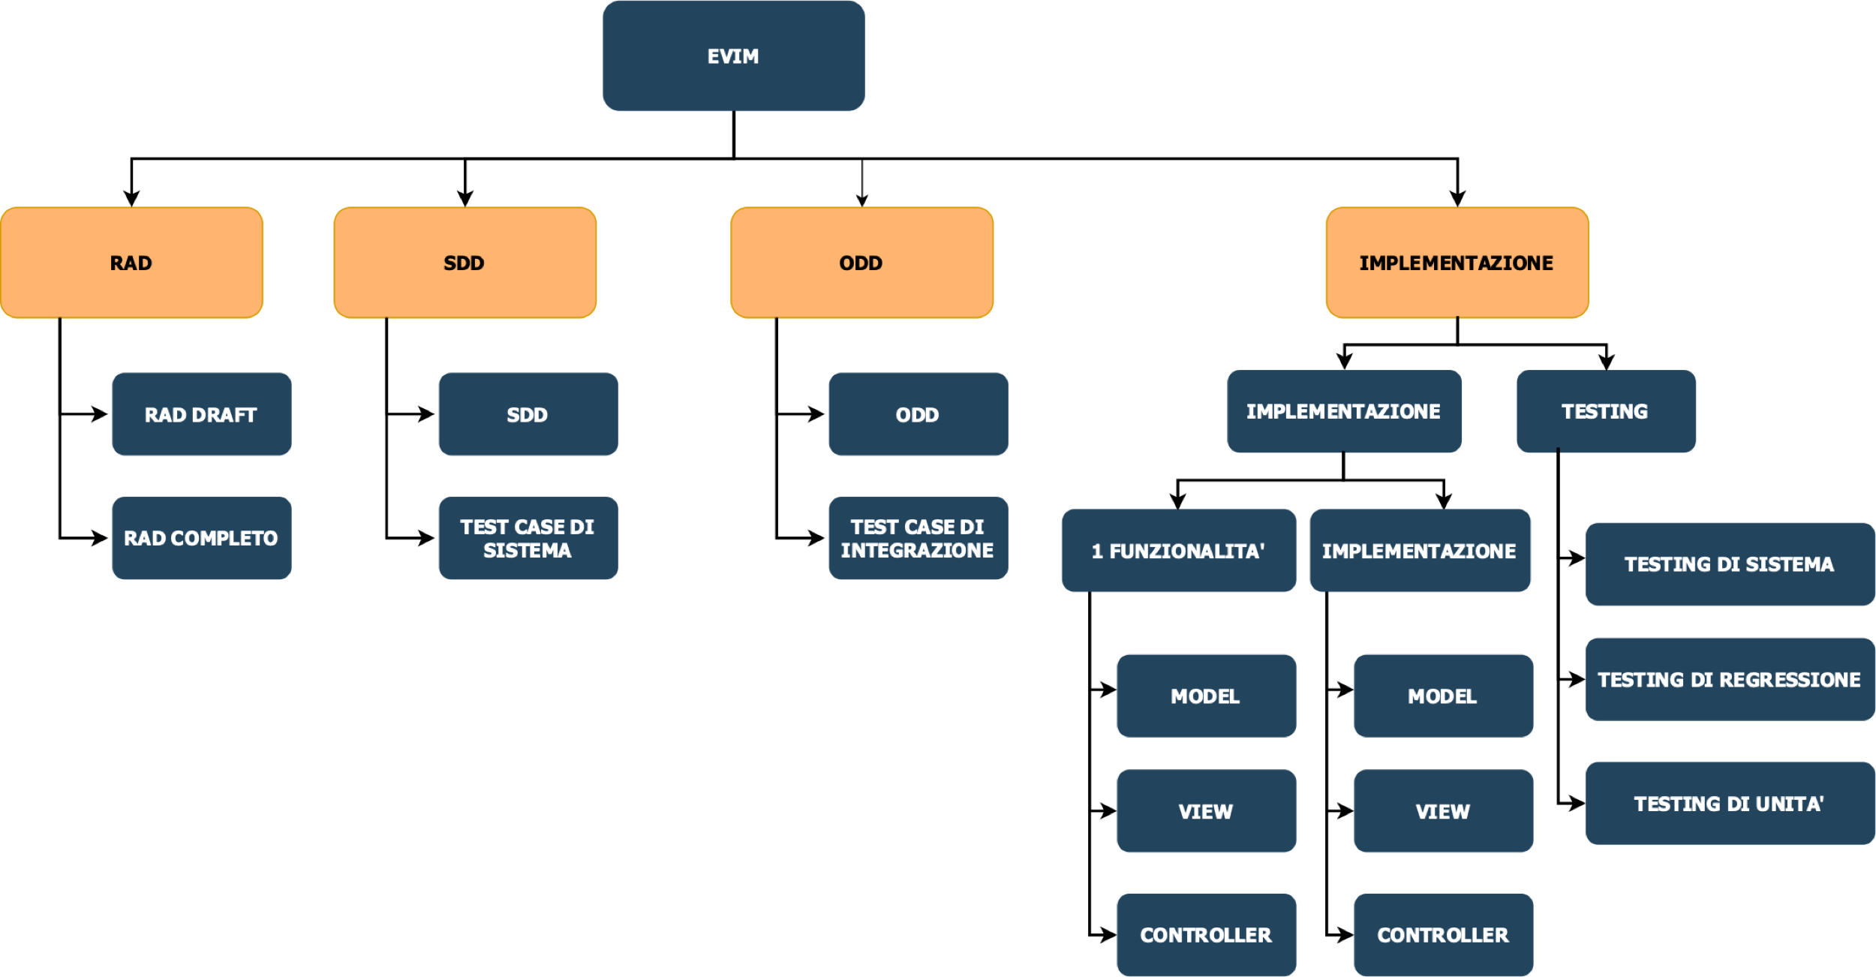
WORK BREAKDOWN STRUCTURE - EVIM
Notes:
La work break down structure adoperata è Deliverables Oriented cioè basata sui documenti del progetto

Slide 21
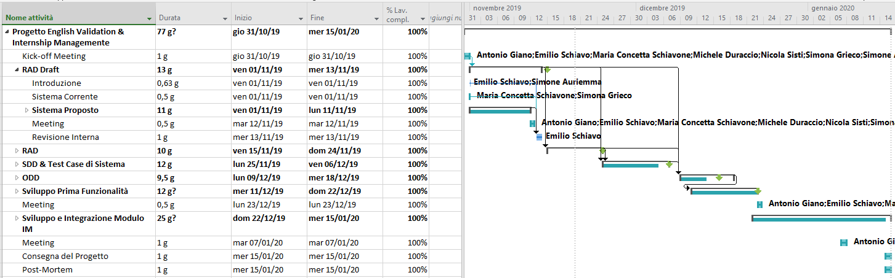
GANTT
Notes:
Oltre alla wbs, ci siamo serviti del gantt per rappresentare in modo piu dettagliato le attività da svolgere associando le risorse e i costi raggiunti

Slide 22




SKILL RICHIESTE
TSW
BASI DI DATI
OOP
Notes:
Le skill richieste all’inizio dell’progetto erano le seguenti ovvero 3 esami che per noi risultavano fondamentali per il team

Slide 23
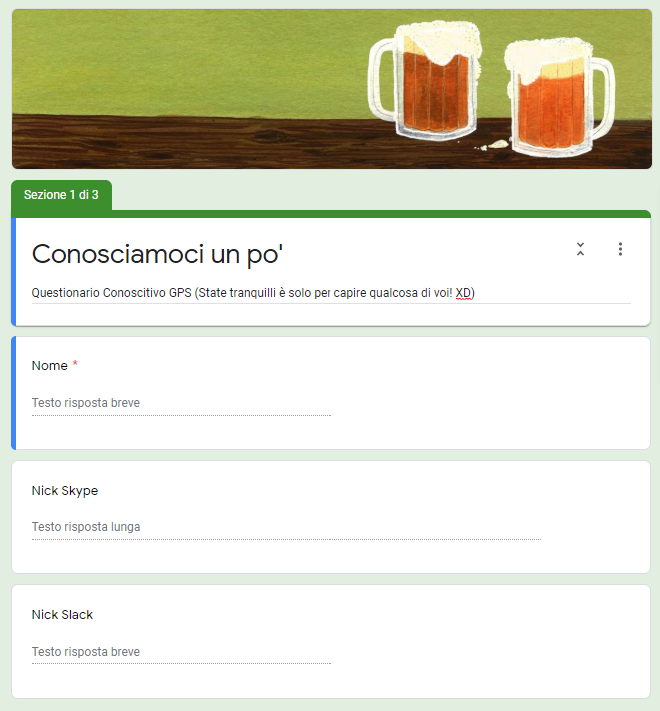
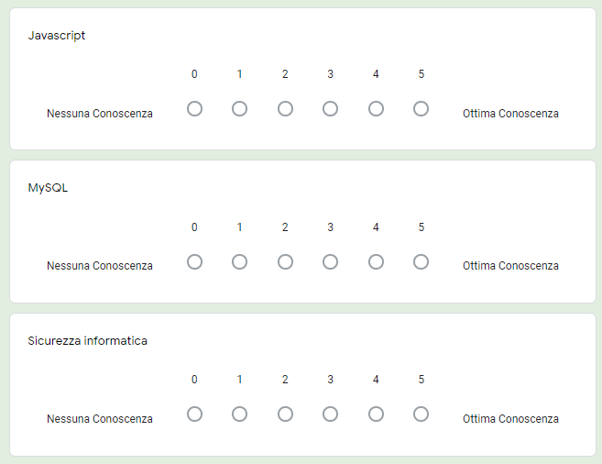
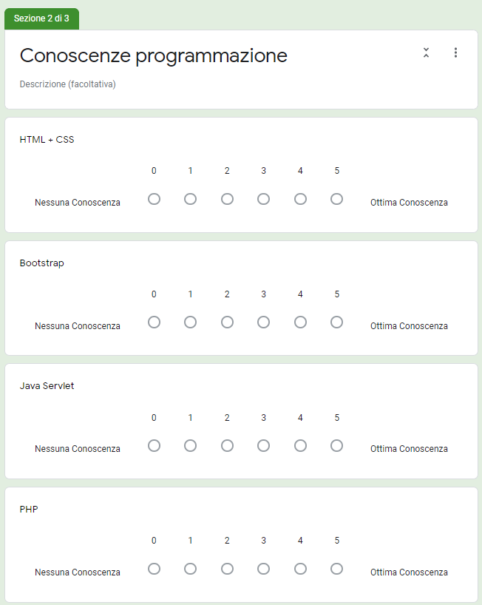
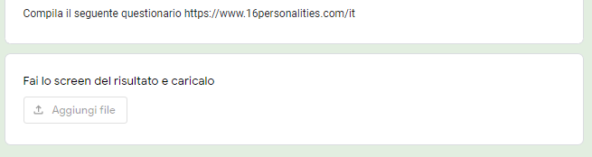
QUESTIONARIO CONOSCITIVO
Notes:
Dopo il kick off meeting è stato somministrato a ogni TM un questionario conoscitivo nel quale abbiamo chiesto le loro competenze

Slide 24
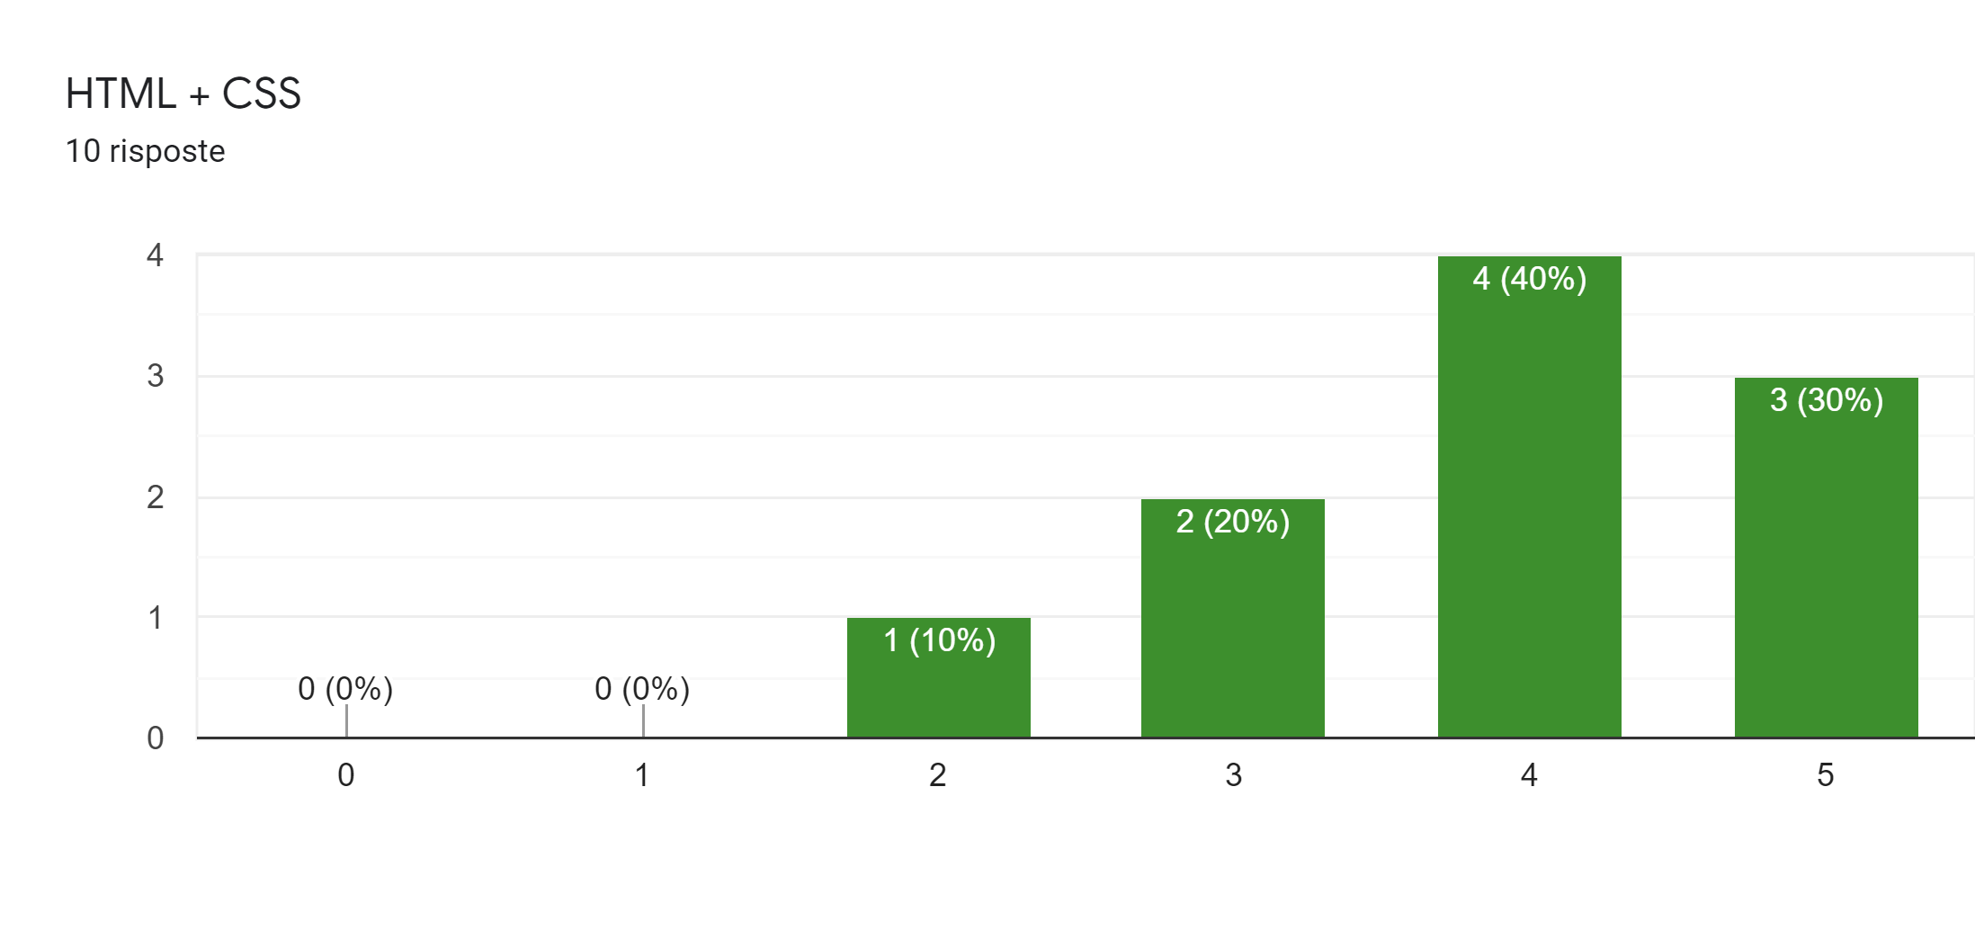
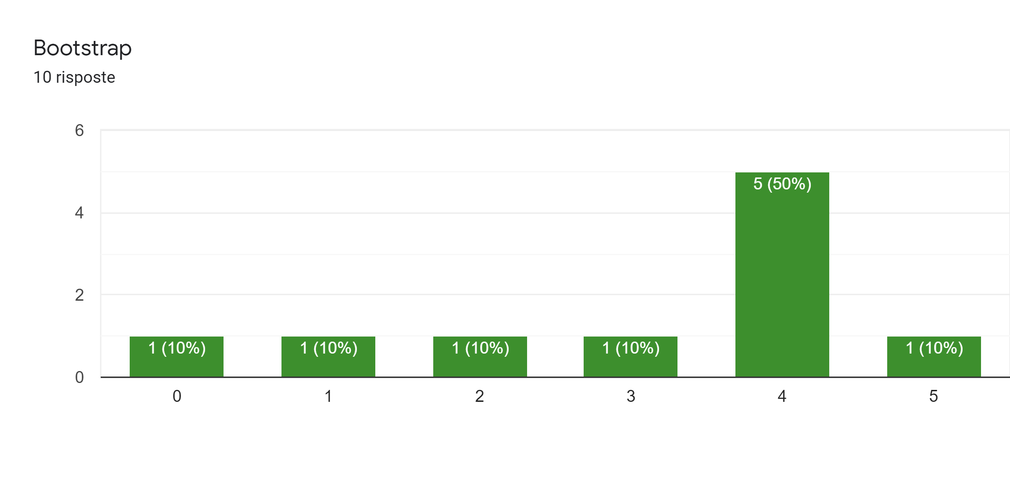
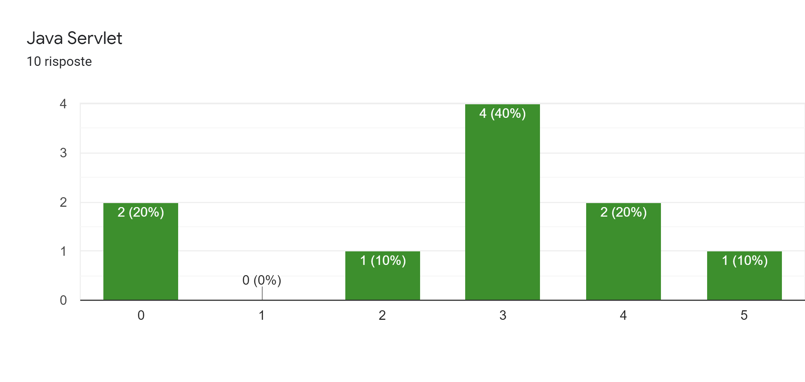
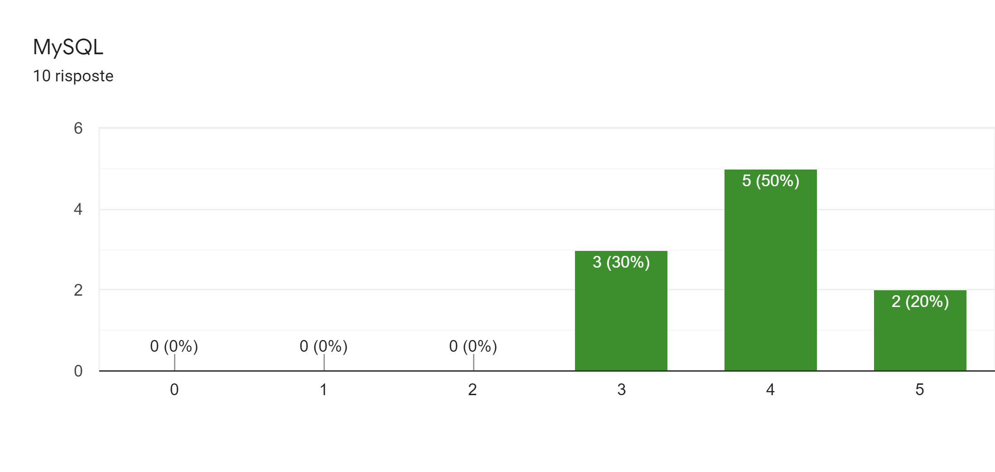
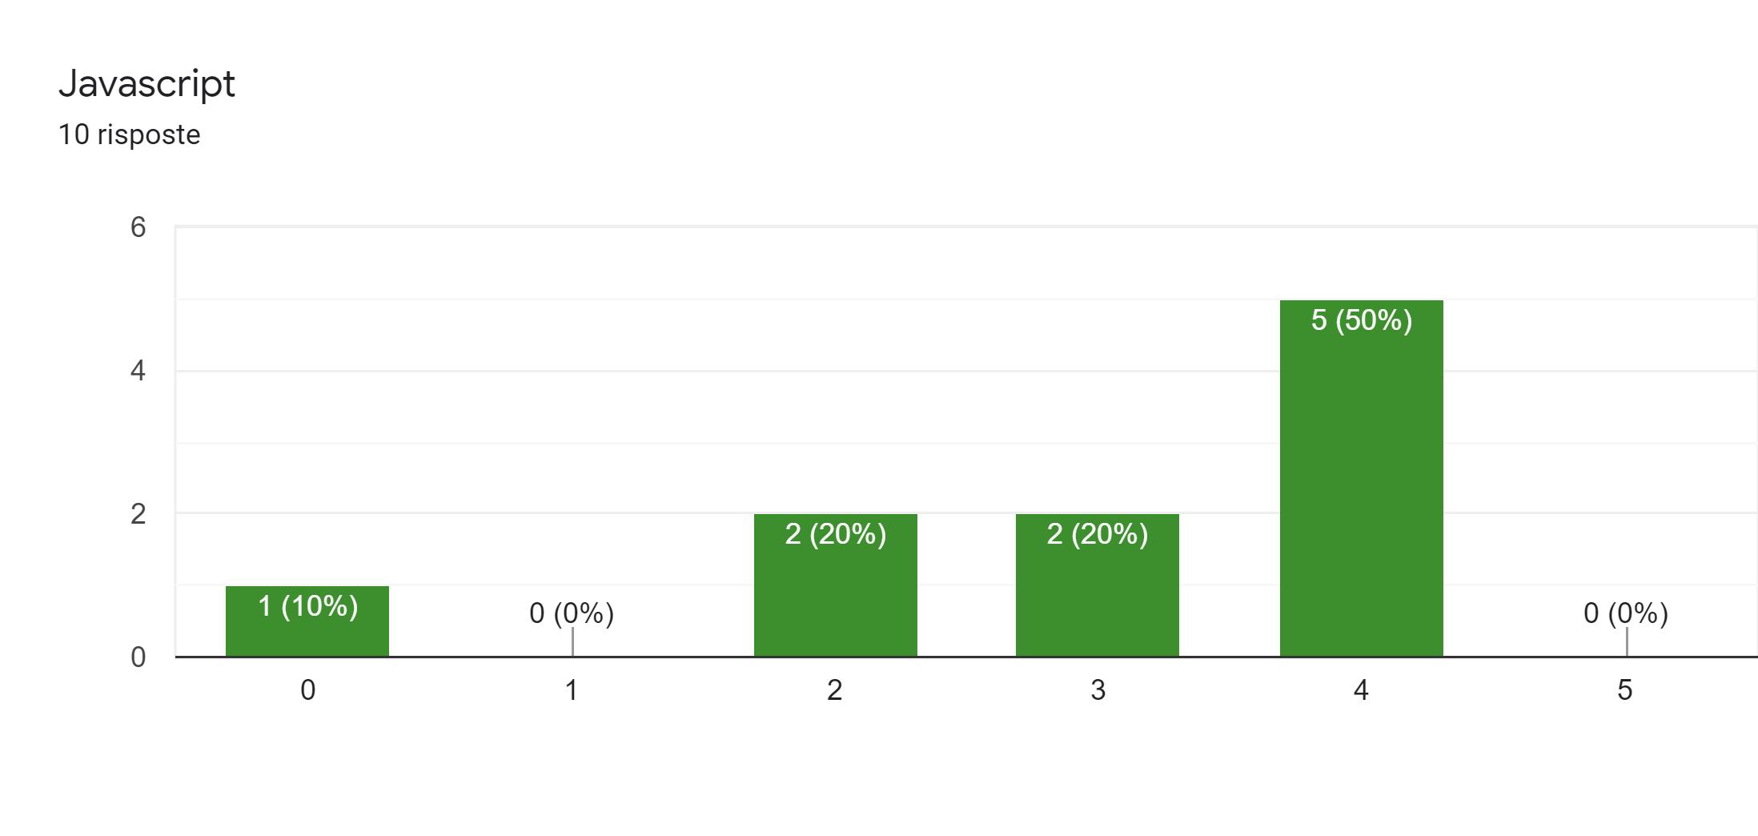
RISPOSTE DEL QUESTIONARIO
Conoscenza media del team
TSW:
BD:
OOP:
Notes:
E abbiamo notato come le conoscenze medie del team fossero medio alte

Slide 25
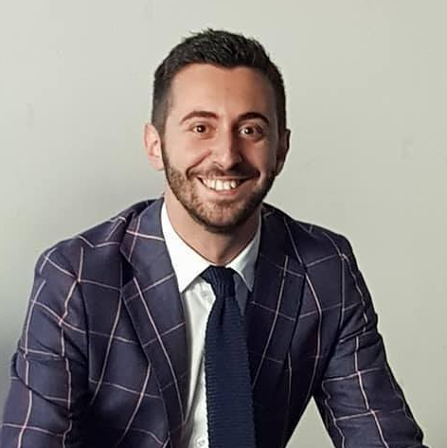
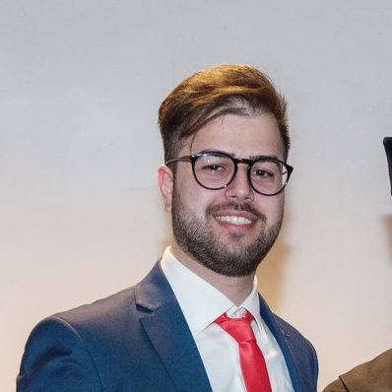
REGISTRO DEGLI STAKEHOLDER
Professoressa F. Ferrucci
Top Manager & Cliente
Attilio Della Greca
Project Manager
Edoardo Carpentiero
Project Manager

Slide 26

REGISTRO DEGLI STAKEHOLDER
Simona Grieco
Team Member
Simone Auriemma
Team Member
Michele Duraccio
Team Member
Antonio Gaino
Team Member

Slide 27

REGISTRO DEGLI STAKEHOLDER
Maria Concetta Schiavone
Team Member
Vincenzo Colacicco
Team Member
Nicola Sisti
Team Member
Emilio Schiavo
Team Member

Slide 28

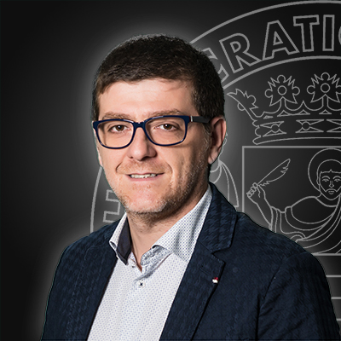



REGISTRO DEGLI STAKEHOLDER
Segreteria
Tutor Accademico
Tutor Aziendale
Referente Aziendale

Slide 29
STAKEHOLDER STRATEGY
Alto
Livello di influenza
Alto
Livello di interesse
Potential Management Strategy
In brevissimo tempo è diventato uno dei team leader ragazzo con altissimo senso del dovere e con grandi competenze tecniche. Il cui obbiettivo non è soltanto quello di superare l’esame ma soprattutto quello di mettersi in gioco e imparare cose nuove.

Slide 30
BUDGET PER IL PROGETTO
50,1 ore
41,5 ore
49,95 ore
50,1 ore
50,38 ore
50,25 ore
49,15 ore
50,05 ore

Slide 31
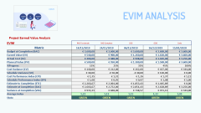
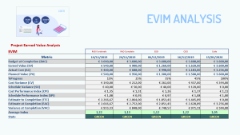
COSTI
344,00 €
1,11
3256,00 €
CV
CPI
AC
Notes:
CV= EV – AC (abbiamo risparmiato 344 euro) variazione dei costi rispetto al budget iniziale
CPI = EV/AC (abbiamo risparmiato)
AC costo attuale

Slide 32
EVIM ANALYSIS
Notes:
Vediamo come i costi attuali non superino mai il planned value e questo è positivo perché siamo rientrati nei costi sovrastimando leggermente
EV=PV*% stima del valore del lavoro effettuato
AC costo attuale
PV valore pianificato

Slide 33
EVIM ANALYSIS
Notes:
CPI = EV/AC
SPI = EV/PV
ci manteniamo come pianificato nello schedule delle attività. Per quanto riguarda i costi vediamo che in tutte le milestone pianificate vi è una sovrastima e che si speso leggermente di meno rispetto al necessario.

Slide 34
EVIM ANALYSIS
Notes:
CV= EV-AC variazione dei costi rispetto al budget iniziale
SV = EV-PV schedule variance
VAC = BAC – EAC variazione a completamento
Dal grafico si evince come la CV cioè il budget destinato al lavoro e il budget speso per quel tipo di task non è mai negativo questo ci indica che i costi non sono stati superati.

Slide 35
CRITERI DI VALUTAZIONE
1
Proattività
Capacità di anticipare i problemi facendosi domande prima che questi si verifichino
Produttivo durante i meeting
Problem Solving
Disponibile ad aiutare gli altri
Volenteroso a migliorarsi
Notes:
Questi sono i criteri che abbiamo adottato nelle valutazioni settimanali del team es si dividono in proattività

Slide 36
CRITERI DI VALUTAZIONE
1
Proattività
Rispetto dei task assegnati
Utilizzo del budget
Rispamio del tempo
2
Produttività

Slide 37
CRITERI DI VALUTAZIONE
1
Proattività
Conformità con la check-list, corretto uso della grammatica, corretta applicazione di quanto studiato durante il corso di I.S. e del materiale fornito dai PM e dalla prof.ssa
Correttezza formale e sostanziale
Attenzione ai dettagli
Ottimizzazione del lavoro
2
Produttività
3
Qualità del lavoro svolto

Slide 38
CRITERI DI VALUTAZIONE
1
Proattività
Uso corretto degli strumenti di comunicazione messi a disposizione dai P.M.
Comunicazione ottimale
Disponibilità
Evitare sprechi di tempo
2
Produttività
3
Qualità del lavoro svolto
4
Rispetto delle scadenze
5
Propensione al team-work
6
Comunicazione

Slide 39
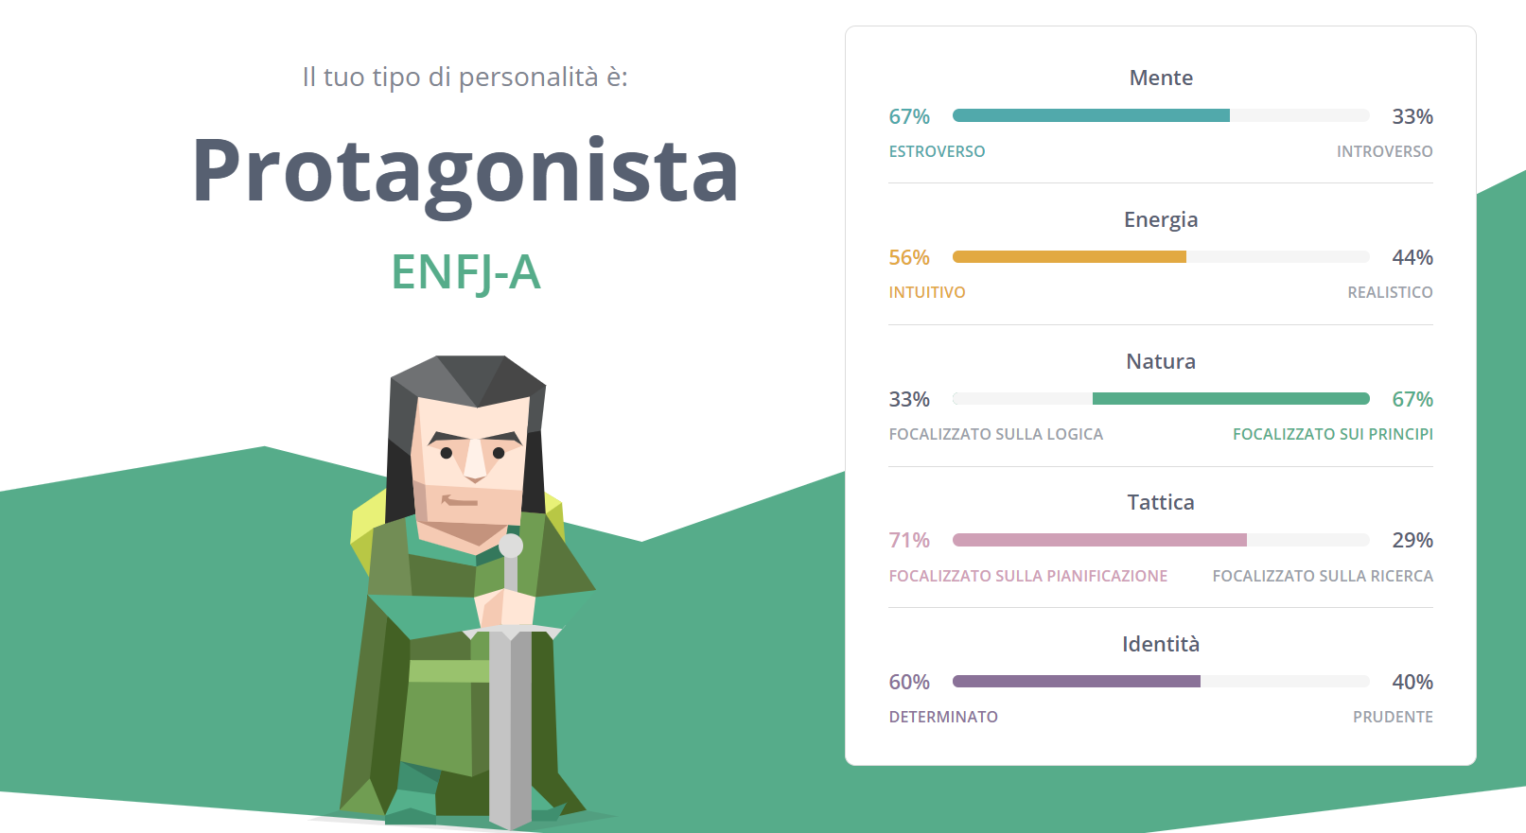
TEAM EVALUATION (1)
Simone Auriemma
Responsabile Implementazione
Back-end Developer
Voto Finale :
5
Self-oriented
Notes:
Durante il kick off meeting abbiamo mostrato ai ragazzi i risultati del nostro test dando loro la possibilità di scegliere se compilarlo o meno
Il test è basato su l'Indicatore di personalità di Myers-Briggs
I Protagonisti sono leader naturali, pieni di passione e carisma. Sono molto orgogliosi e felici di guidare gli altri a lavorare insieme per migliorare se stessi e la loro comunità.

Slide 40
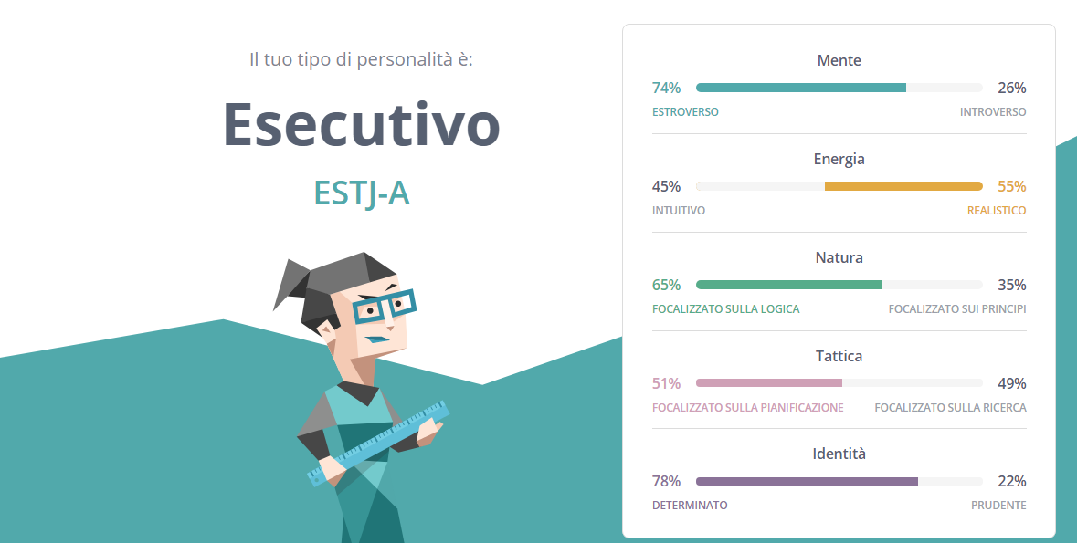
TEAM EVALUATION (2)
Emilio Schiavo
Responsabile RAD
Back–end Developer
Voto Finale :
4,7
Self-oriented
Notes:
Gli Esecutivi sono i rappresentanti della tradizione e dell’ordine

Slide 41
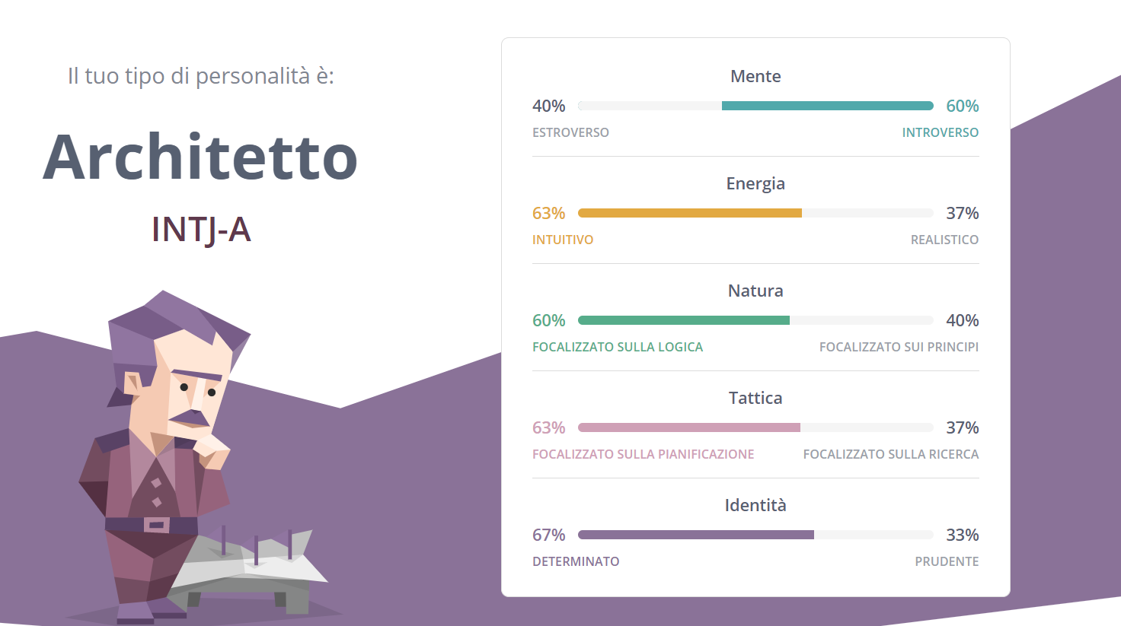
TEAM EVALUATION (3)
Michele Duraccio
Responsabile Testing
Tester
Voto Finale :
4,6
Interaction-oriented
Notes:
Le persone con il tipo di personalità dell’Architetto sono fantasiose eppure decise, ambiziose eppure private, incredibilmente curiose, ma che non sprecano la propria energia.

Slide 42
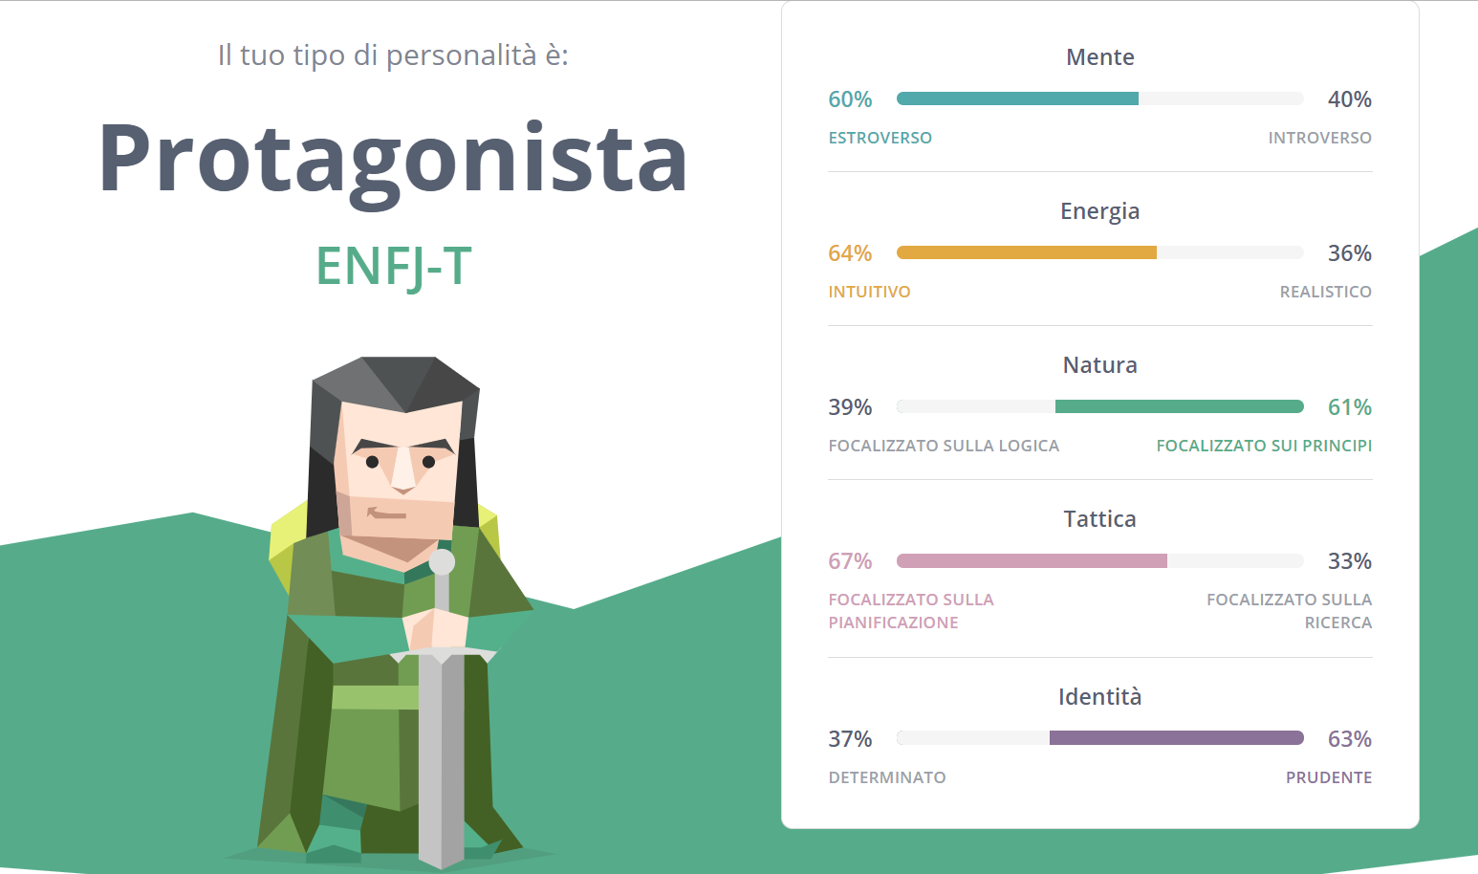
TEAM EVALUATION (4)
Simona Grieco
Responsabile RAD
Graphic Designer
Voto Finale :
4,85
Task-oriented

Slide 43
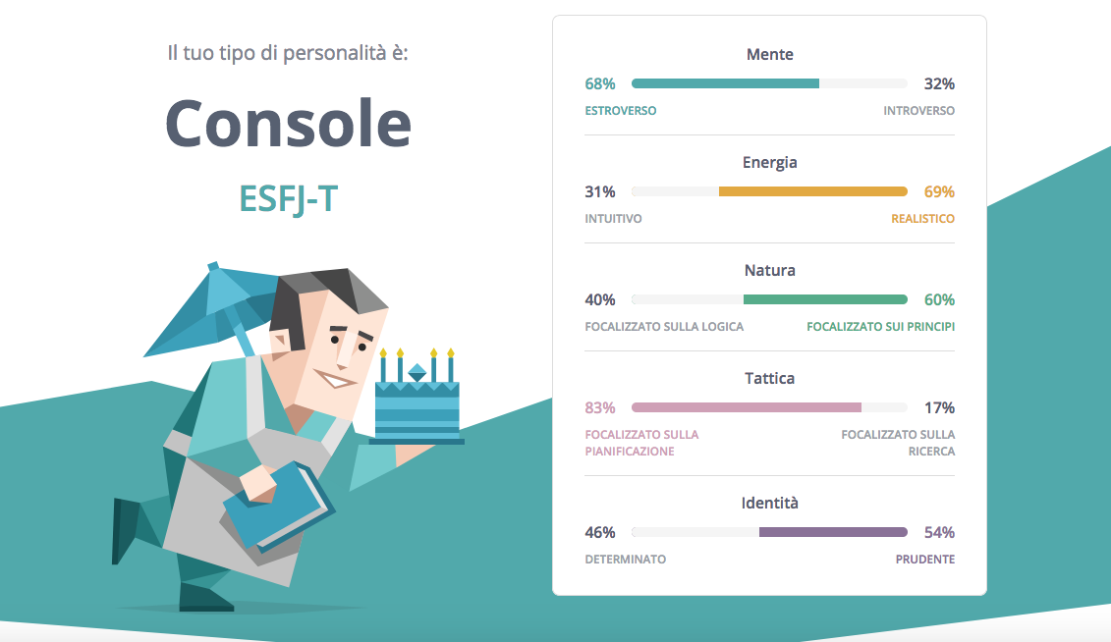
TEAM EVALUATION (5)
Vincenzo Colacicco
Responsabile Testing
Tester
Voto Finale :
3,8
Interaction-oriented
Notes:
I Consoli sono più interessati a questioni pratiche, concrete, tra cui migliorare il loro status sociale e osservare le altre persone.

Slide 44
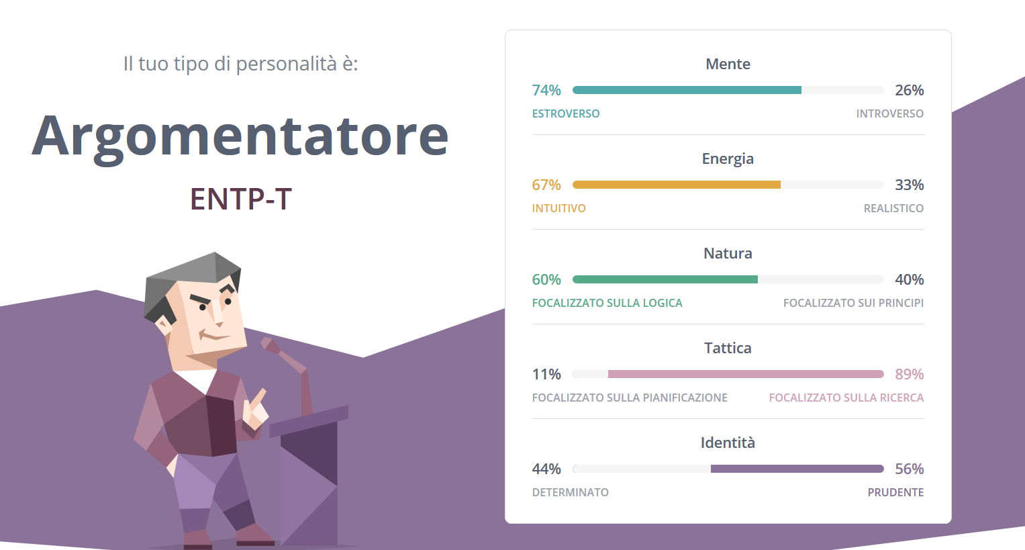
TEAM EVALUATION (6)
Nicola Sisti
Responsabile ODD
Back-end Developer
Voto Finale :
4,9
Task-oriented
Notes:
Gli ENTP sono generalmente trovati in carriere scientifiche, artistiche, tecnologiche e di management. Tra le caratteristiche principali degli ENTP spiccano le capacità logico-analitiche, creative e dialogative.

Slide 45
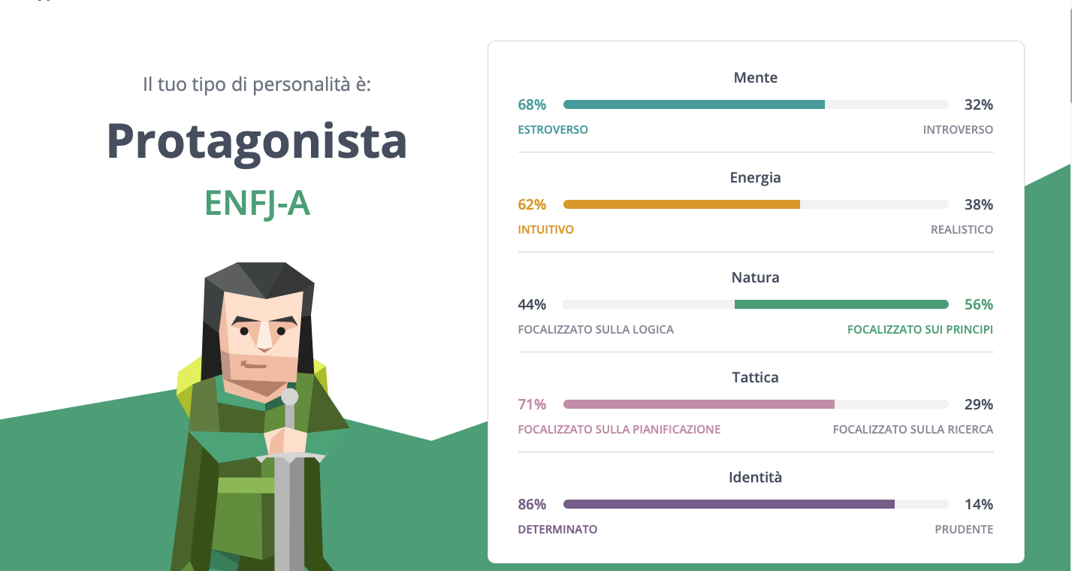
TEAM EVALUATION (7)
Antonio Giano
Responsabile ODD
Back-end Developer
Voto Finale :
4,9
Task-oriented

Slide 46
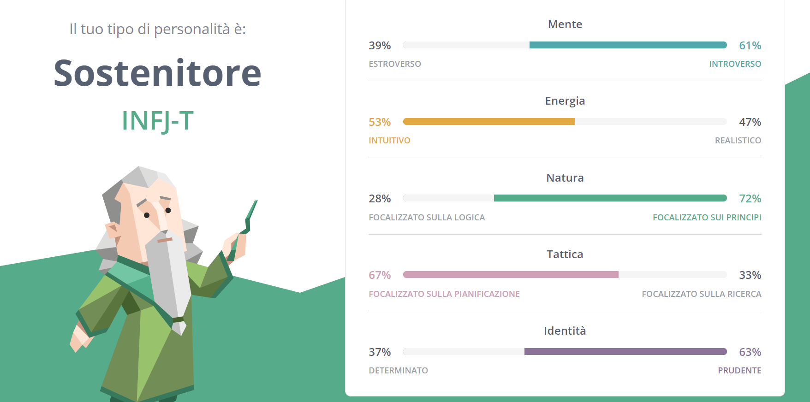
TEAM EVALUATION (8)
Maria Concetta Schiavone
Responsabile SDD
Graphic Designer
Voto Finale :
4,85
Task-oriented
Notes:
i Sostenitori sono persone capaci di realizzare i propri obiettivi e lasciare un’impronta positiva e duratura.

Slide 47
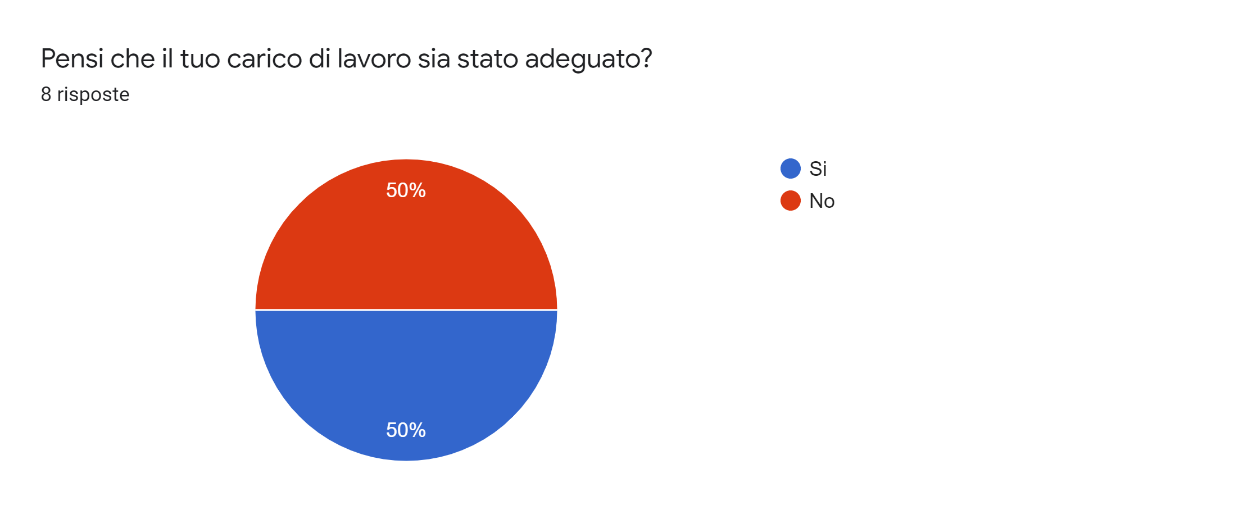
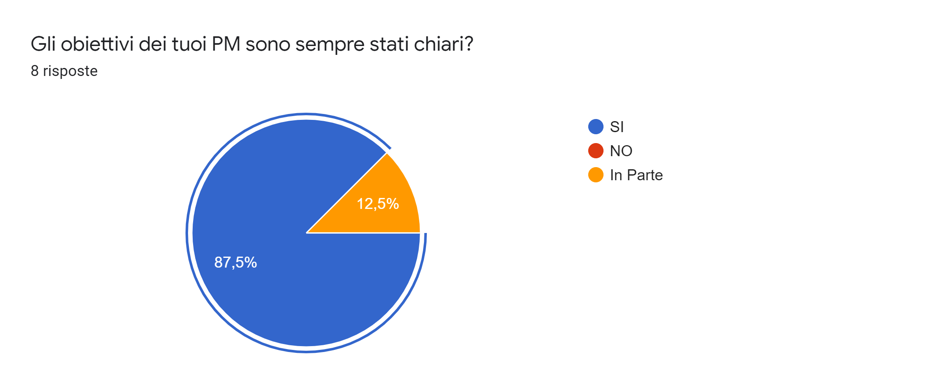
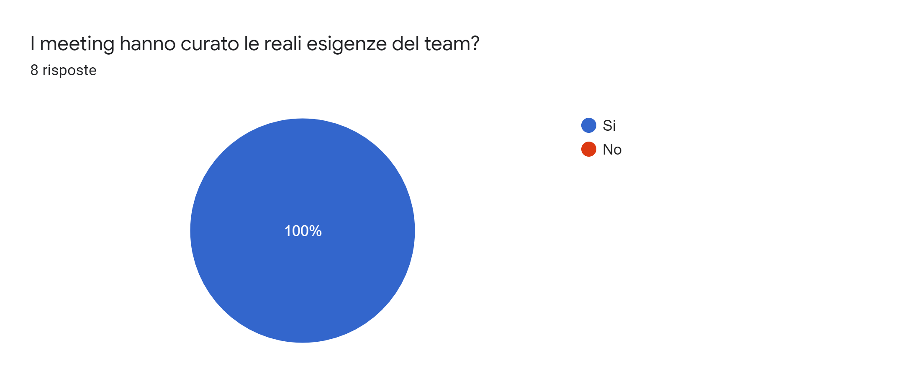
POSTMORTEM REVIEW
Notes:
Dopo la consegna del progetto ai membri del team abbiamo somministrato il questionario post mortem
Brevemente riassumerò alcuni delle domande più importanti

Slide 48
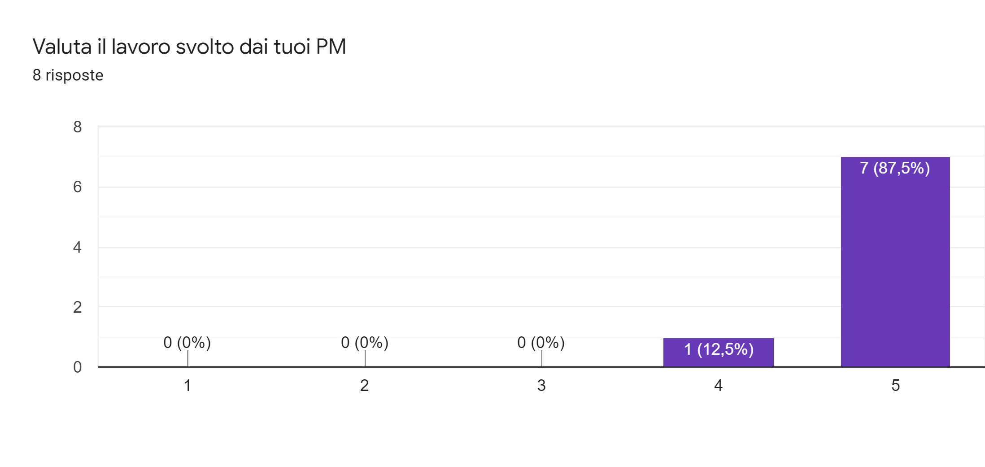
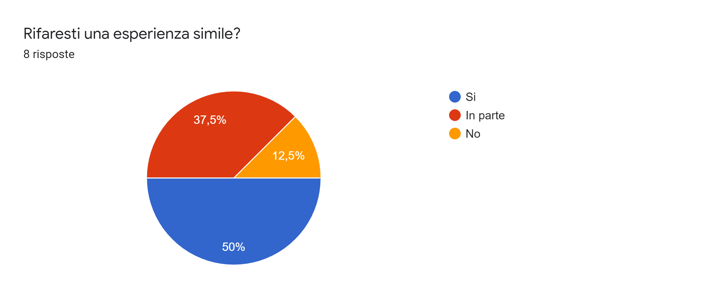
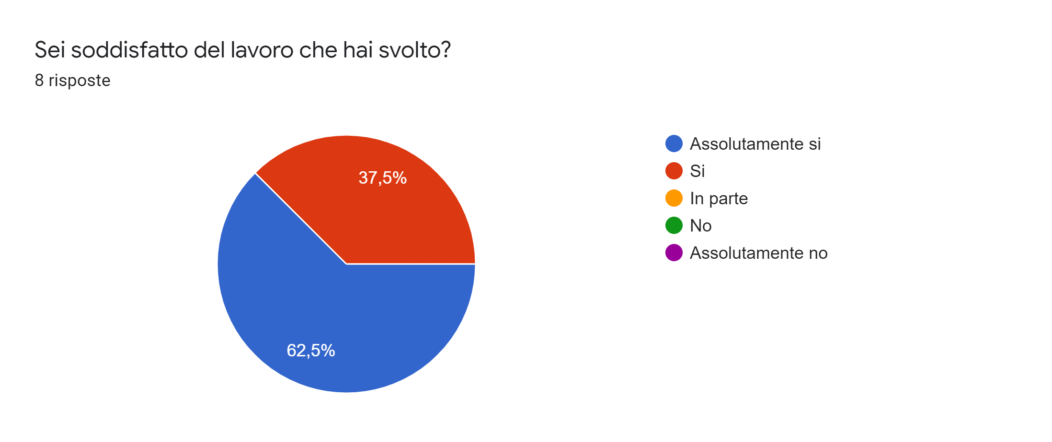
POSTMORTEM REVIEW

Slide 49

LESSON LEARNED
Cos’è andato bene
Cos’è andato male
Scope, budget e schedule rispettati
Rapporto basato sul rispetto e sulla fiducia
Background arricchito in termini di skill
Overhead di comunicazione durante le fasi iniziali
Difficoltà nel calcolare I benefici relativi alla financial analysis
Non tutti I requisiti implementati

Slide 50
LESSON LEARNED
Mantenere la calma in ogni situazione
Essere pazienti
Importanza del tempo
Notes:
Impara ad aspettare tutto il tempo che serve e la gente ti sorprenderà davvero: quando si è davvero stufi marci o arrabbiati con qualcuno, significa solo che non si è concesso loro abbastanza tempo, dategliene e vedrete che quasi sempre vi stupiranno.

Slide 51
GRAZIE
‘‘ Non si può arrivare in cima da soli. Qualcuno deve aiutarti. Io credo nel karma. Credo che si riceve ciò che si è dato. ’’
Randy Paush

Slide 52
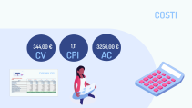

EVIM ANALYSIS
Project Earned Value Analysis
EVIM | RAD Funzionale | RAD Completo | SDD | ODD | Code
Metric | 14/11/2019 | 24/11/2019 | 06/12/2019 | 16/12/2019 | 15/01/2020
Budget at Completion (BAC) | € 3.600,00 | € 3.600,00 | € 3.600,00 | € 3.600,00 | € 3.600,00
Earned Value (EV) | € 540,00 | € 900,00 | € 1.260,00 | € 1.620,00 | € 3.600,00
Actual Cost (AC) | € 400,00 | € 688,00 | € 998,00 | € 1.183,00 | € 3.256,00
Planned Value (PV) | € 500,00 | € 950,00 | € 1.300,00 | € 1.500,00 | € 3.600,00
%Progress | 15% | 25% | 35% | 45% | 100%
Cost Variance (CV) | € 140,00 | € 212,00 | € 262,00 | € 437,00 | € 344,00
Schedule Variance (SV) | € 40,00 | -€ 50,00 | -€ 40,00 | € 120,00 | € 0,00
Cost Performance Index (CPI) | € 1,35 | € 1,31 | € 1,26 | € 1,37 | € 1,11
Schedule Performance Index (SPI) | € 1,08 | € 0,95 | € 0,97 | € 1,08 | € 1,00
Estimate to Completion (ETC) | € 2.266,67 | € 2.064,00 | € 1.853,43 | € 1.445,89 | € 0,00
Estimate at Completion (EAC) | € 2.666,67 | € 2.752,00 | € 2.851,43 | € 2.628,89 | € 3.256,00
Variance at Completion (VAC) | € 933,33 | € 848,00 | € 748,57 | € 971,11 | € 344,00
Average Index | 1,22 | 1,13 | 1,12 | 1,22 | 1,05
Stato | GREEN | GREEN | GREEN | GREEN | GREEN

